Slide 1

Extra ☺
Formation Qualité – Webforce3 – 8 et 9 octobre 2015
Webforce3
8-9 octobre 2015
Ce support est en Creative Commons (http://creativecommons.org/licenses)
CC BY-SA - Attribution - Partage dans les Mêmes Conditions

Slide 2
Quelques fondamentaux
Formation Qualité – Webforce3 – 8 et 9 octobre 2015

Slide 3
Contenus ≠ Services web
CONTENUS
SERVICES
Un site est une collection de pages et de documents
Ex : wikipedia.org
Un site est passif, statique, et propose uniquement des informations à consulter
Ex : sites de sociétés, d’institutions, blogs, sites personnels
Un service est une application interactive
Ex : facebook.com
Un service est actif, et échange des informations avec vous et se personnalise
Ex: sites marchands, sites de consultation d’horaire, réseau sociaux
Et comme malheureusement, rien est simple : les sites web proposent souvent des services, et les service web reposent sur des sites…

Slide 4



L’organisation d’internet
Internet est organisé en DOMAINES
Exemple : www.acme.com
Numéro unique
231.23.45.21
acme.com
Annuaire de domaines
IP | domaine
231.23.45.21 | acme.com
122.34.214.90 | wikipedia.org
…
Numéro unique
122.34.214.90
Wikipedia.org

Slide 5
L’organisation d’internet
Internet est organisé en DOMAINES
Exemple : www.acme.com
()
.org
acme.com
Societe.com
www.acme.com
shop.acme.com
wikipedia.org
.com

Slide 6

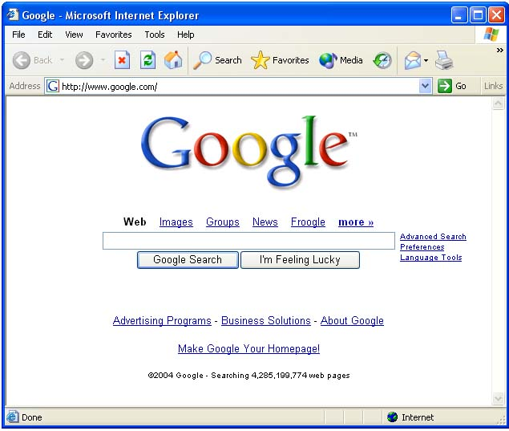


Anatomie d’une adresse web
http://www.site.fr/bonjour.html
protocole
site
domaine
page
protocole
http://
www
serveur
site.fr
Bonjour
Site en construction
domaine
Bonjour.html
page

Slide 7
Notions de design
Formation Qualité – Webforce3 – 8 et 9 octobre 2015

Slide 8
Une définition du design
Design is not just what it looks like and feels like.
Design is how it works.
Steve Jobs

Slide 9





Design moi un site (de mouton)
1
C’est quoi l’idée ?
2
On met quoi dedans précisément
3
Stratégie
Comment on organise
Périmètre
Structure
4
Squelette
Comment on navigue
5
Comment on habille
Surface

Slide 10
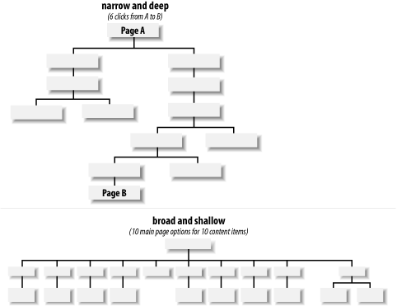
Arborescence L’art de l’équilibre
PROFONDEUR (MAX 3/4)
LARGEUR (MAX = 6/7)

Slide 11
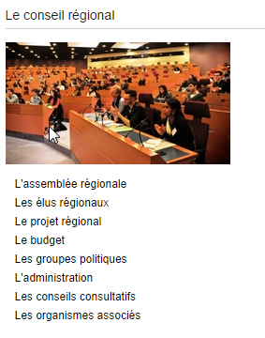

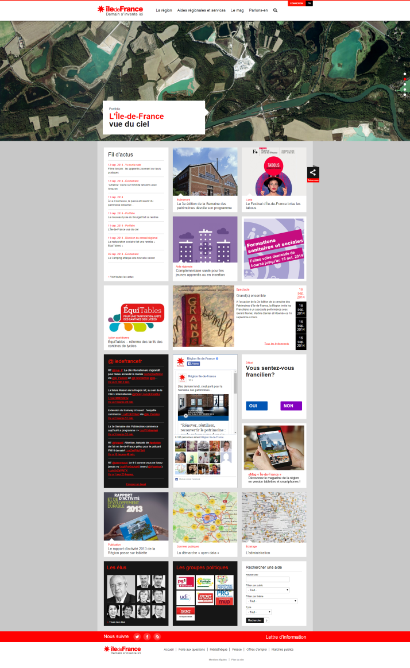
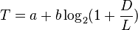
Loi de Fitts Plus près, c’est mieux
En bref :

Slide 12
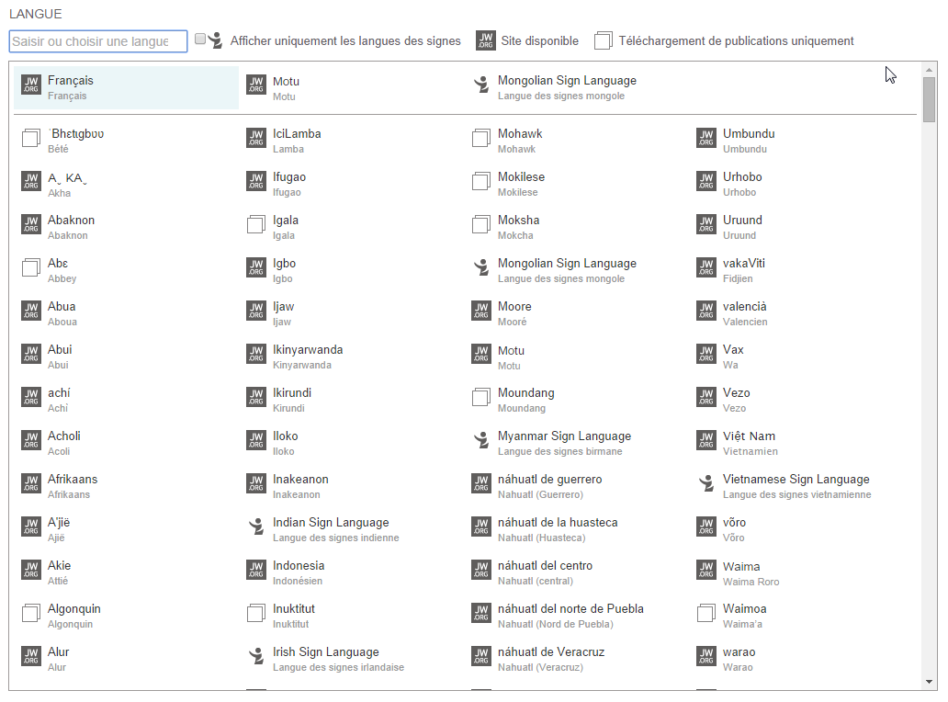
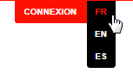
Loi de Miller Moins de choix, moins d’erreurs
701 possibilités contre 3
En bref :
7 2
+
-

Slide 13
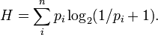
Loi de Hick Moins de choix, décision plus rapide
Amande
Chocolat
FdL & Amandes
Miel - Pignons
Tiramisù
Amarena
Chocolat Blanc
Fleur d'Oranger
Noisette
Tourte de Blette
Amaretto
Chocolat Gingembre
Fraise Tagada
Noix
Tutti Fruitti
Bailey's
Chocolat Orange
Gianduja
Nougat
Vanille
Banane
Chocolat Piment
Gingembre
Speculoos
Vanille Meringuée
Café
Cookies
Irish Coffee
Pistache
Verveine
Cannelle
Coquelicot
Jasmin
Réglisse
Violette
Capuccino
Nocciolato
Barre chocolait
Rocher
Yaourt
Caramel
Dragibus
Lavande
Rose
Yaourt - Fruits Rouges
Caramel Beurre salé
Érable Noix de Pécans
Malaga
Sabayon
Avocat
Chewing-gum
Fleur de Lait
Vanille
Fraise
Chocolat
En bref :

Slide 14
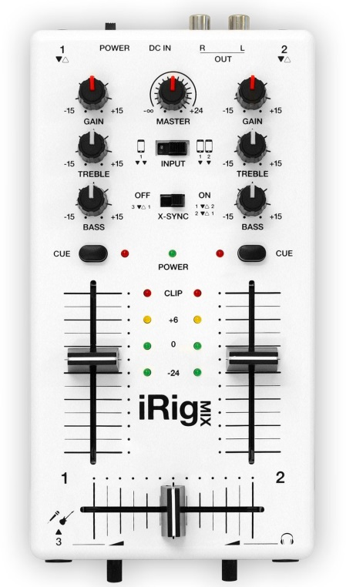
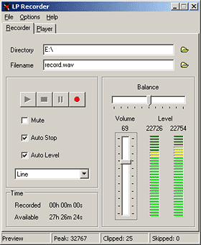

Affordance L’apparence explique l’utilisation
Attention: concept proche mais différent du skeuomorphisme

Slide 15
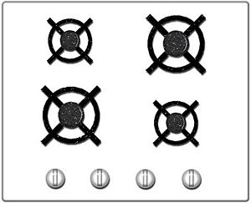
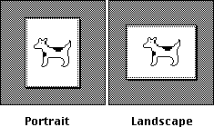
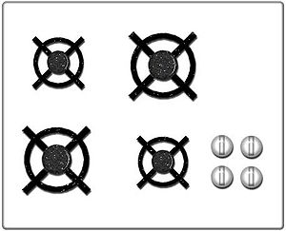
Repérage naturel Faire coïncider la commande et l’élément piloté
✓
Attention: concept proche mais différent de l’affordance

Slide 16
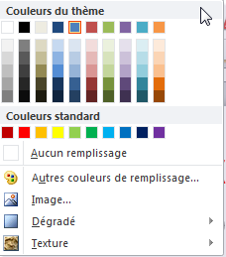
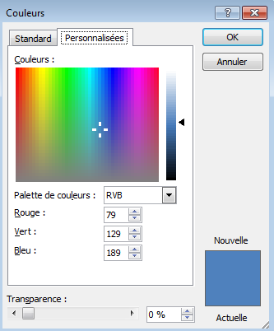
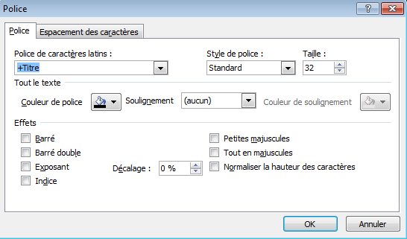
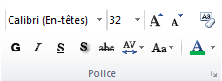
Complexité et visibilité Masquer un peu ou tout montrer ?
Couleurs : >>
Polices : >>

Slide 17

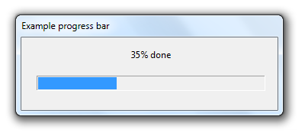
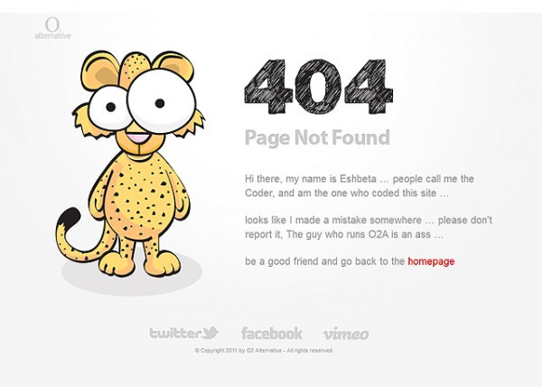
Feedback Confirmer le lancement d’une commande

Slide 18
L’expérience utilisateur
Formation Qualité – Webforce3 – 8 et 9 octobre 2015

Slide 19
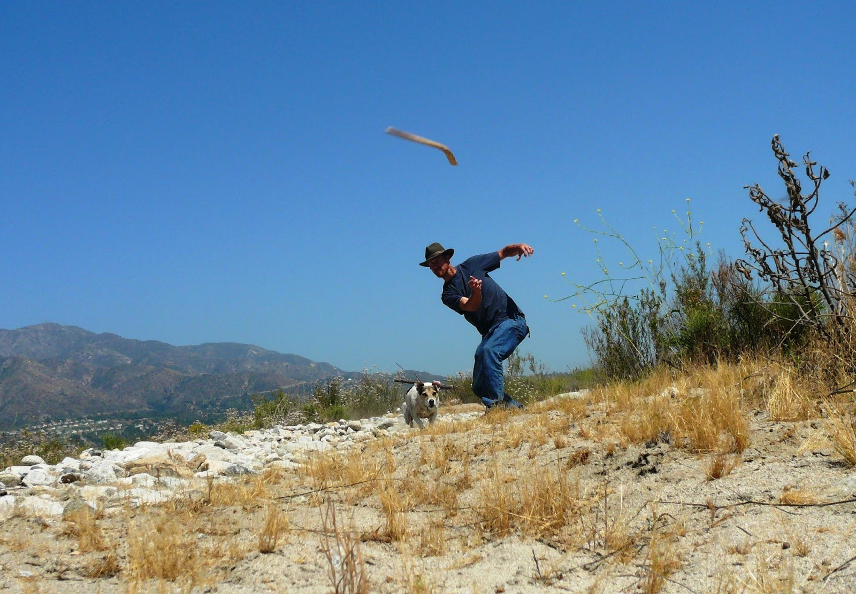
L’EXPERIENCE UTILISATEUR AVANT TOUT
REQUÊTE
Précision de la
UTILISATEUR
et sa patience
MOTEUR
capacités du
Périmètre de la
ZONE DE RECHERCHE

Slide 20








L’experience utilisateur malheureuse
1. Repérer le moteur de recherche du site
2. Réfléchir aux mots les plus pertinents
3. Croiser les doigts, invoquer la chance
4. Avoir 20 pages de résultats de recherche
8. Perdre espoir et abandonner
7. Commencer à se démotiver
6. N’avoir aucun résultat de recherche
5. Réfléchir aux mots les plus pertinents
RECHERCHE INFRUCTUEUSE DANS UNE EXPERIENCE UTILISATEUR MALHEUREUSE

Slide 21




L’experience utilisateur heureuse
1. Repérer le moteur de recherche du site
2. Réfléchir aux mots les plus pertinents
3. Croiser les doigts, invoquer la chance
4. Avoir des premiers résultats homogènes
7. Trouver enfin le bon contenu
6. Voir une liste de résultats cohérents
5. Trier ou affiner la recherche
RECHERCHE FRUCTUEUSE DANS UNE EXPERIENCE UTILISATEUR HEUREUSE

Slide 22
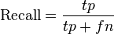
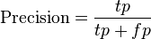
Les moteurs de recherche
DE LA TECHNIQUE
Algorithmes de recherche
Correcteurs d’orthographes
Outils phonétiques et sémantiques
DE L’HUMAIN
Architecture d’information
Vocabulaire contrôlé et thésaurus
Suggestions manuelles de résultats
AU SERVICE D’UNE STRATEGIE
EXHAUSTIVITE OU PRECISION
PERIMETRES DE RECHERCHE
HIERARCHIE DES CONTENUS
…
Par type
Par date
Par pertinence
…
Docs
Medias
Contenu

Slide 23
Accessibilité

Slide 24


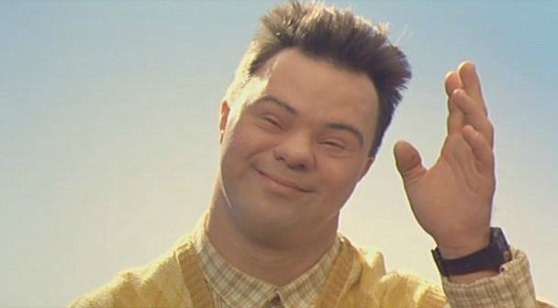



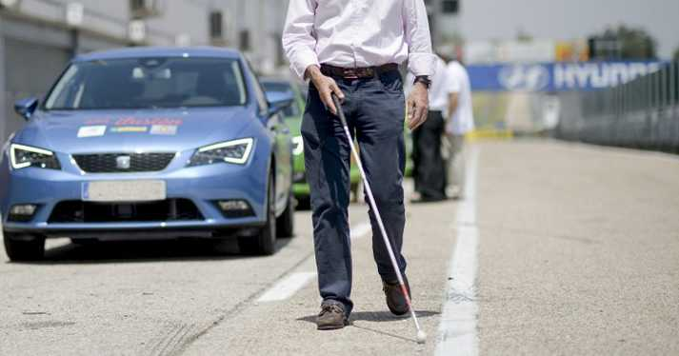



Des utilisateurs multiples

Slide 25








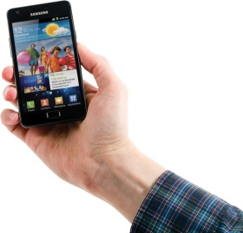

Des contextes multiples

Slide 26

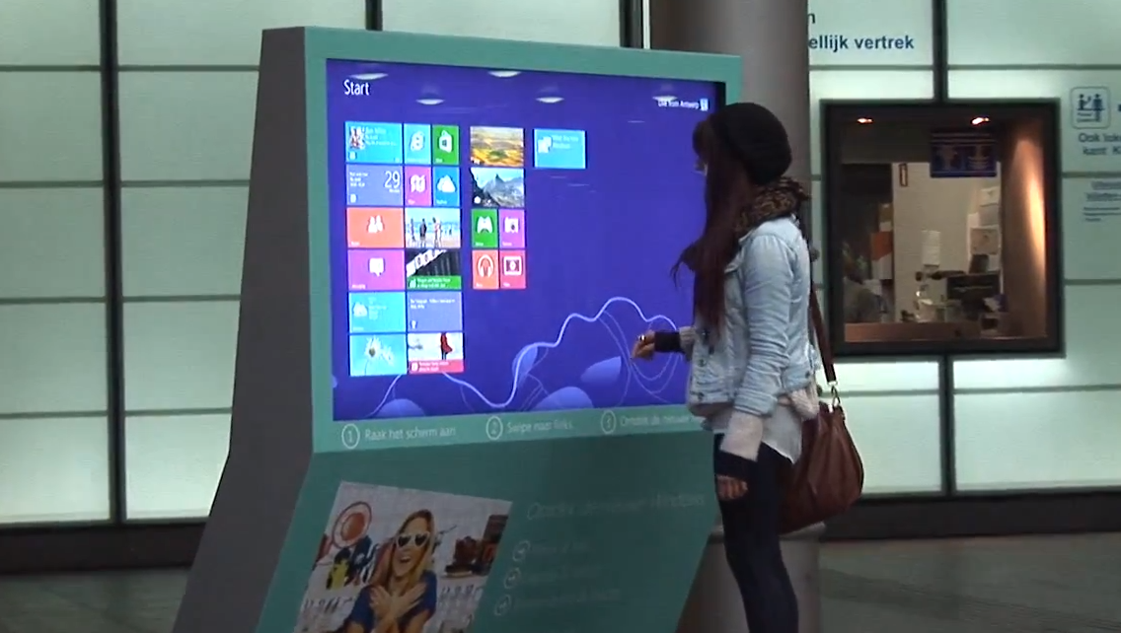

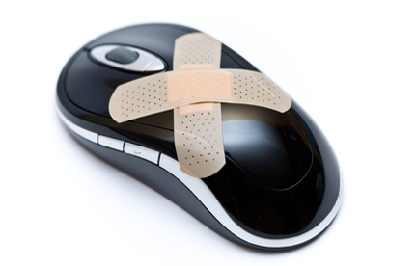



Des difficultés temporaires

Slide 27
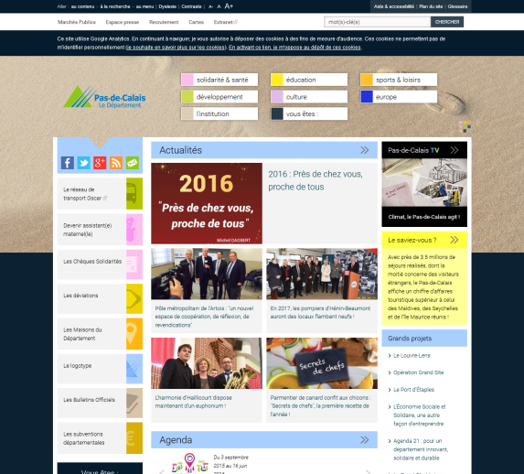
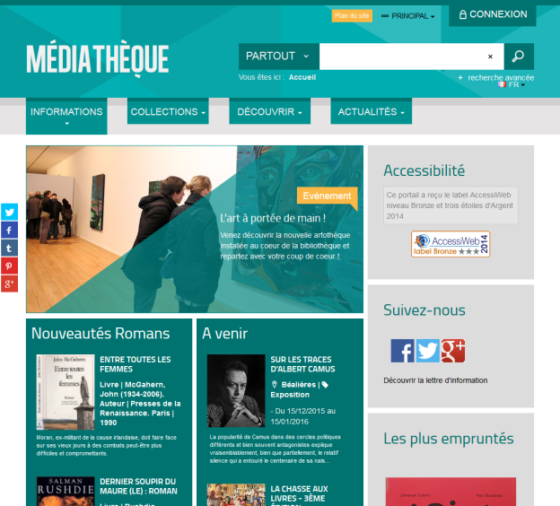



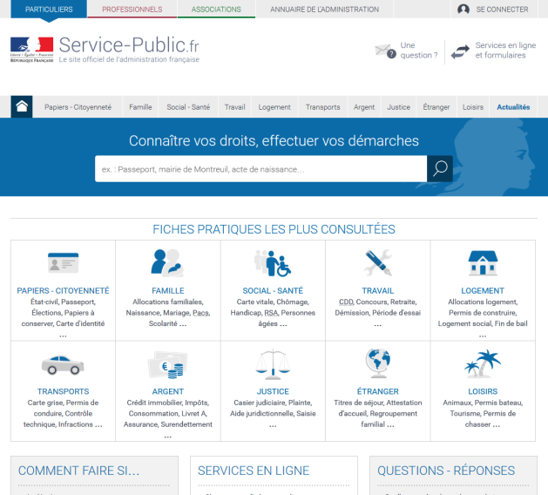
Combattre les préjugés
Accessible = moche

Slide 28
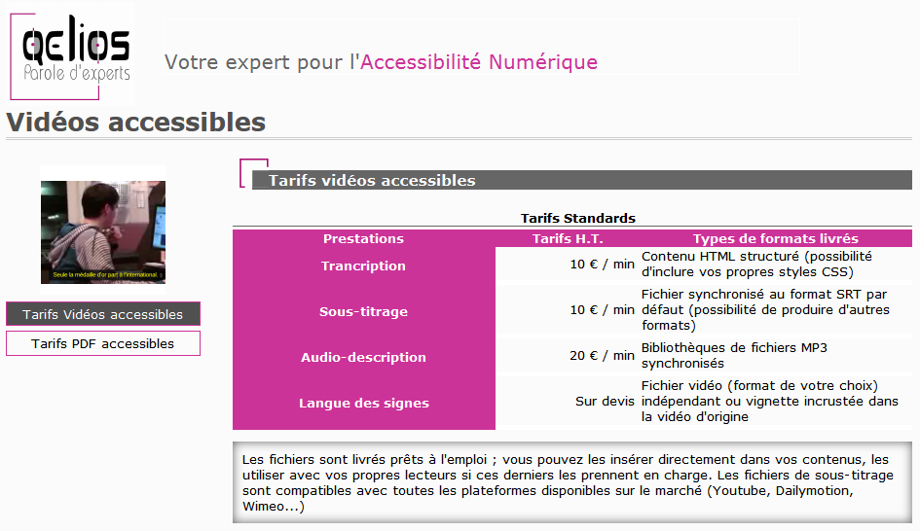
Combattre les préjugés
Accessible = cher

Slide 29

Combattre les préjugés
Accessible = pas innovant

Slide 30



Bertrand Matge
bertrand@matge.com
@bmatge
B9VN1U
Ce support est en Creative Commons (http://creativecommons.org/licenses)
CC BY-SA - Attribution - Partage dans les Mêmes Conditions

